Slide 1

Формирование функциональной грамотности
Из опыта работы
Учителя высшей категории МБОУ «Гимназия № 1 г. Челябинска»
Санникова М.Г., Харченкова Т.В.

Slide 2
Читательская грамотность
Читательская грамотность – это способность человека понимать, использовать, оценивать тексты, размышлять о них и заниматься чтением для того, чтобы достигать своих целей, расширять свои знания и возможности, участвовать в социальной жизни.
Не только литературное чтение является предметом, отвечающим за функциональную читательскую грамотность. Это интегративный компонент, за него в ответе все предметы, весь учебный процесс.

Slide 3
Чтобы выработать целостный, социально ориентированный взгляд на мир необходимо развивать следующие компетенции:
находить и извлекать информацию;
осмысливать и оценивать информацию;
интерпретировать информацию;
обнаруживать противоречия, содержащиеся в одном или нескольких текстах;
делать выводы на основе информации, представленной в одном фрагменте текста;
понимать фактологическую информацию (составлять вопросы, понимать сюжет, последовательность событий и т.п.);
использовать информацию из текста для решения практической задачи без привлечения фоновых знаний.

Slide 4
Для развития читательской грамотности мы предлагаем использовать следующие формы работы:
составление плана текста (простого, сложного; назывного, вопросного тезисного), работа с планом;
работа с информацией текста: уметь отвечать на вопросы, ставить вопросы, составлять вопросы, учитывая причинно-следственные связи; обнаруживать противоречия, содержащиеся в одном или нескольких текстах; создавать тексты на основе на основе иллюстративного материала.

Slide 5
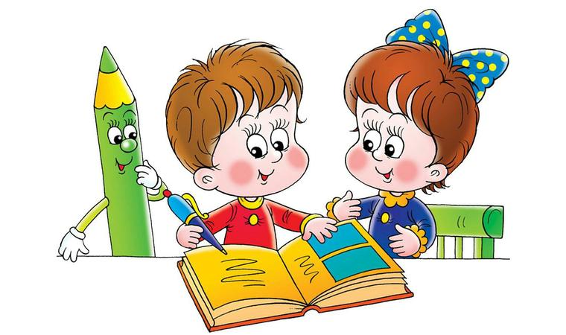
Работа с планом

Slide 6
Учащимся предлагается план, по которому необходимо составить текст. Дается заголовок, чтобы была понятна тема или основная мысль. Далее ученикам необходимо сравнить написанный ими текст с авторским.

Slide 7
Ночная радуга
Не может быть!?
Дождь в летнюю ночь.
Луна «нарисовала» радугу.
Светящееся чудо.

Slide 8
Ночная радуга? Не может такого быть, ведь ночью нет солнца, как же она появляется?
Летней ночью мы с друзьями ночевали в палатке на берегу реки. Неожиданно пошел сильный дождь, и мы спрятались в палатку. Через полчаса дождь прекратился, и ребята предложили искупаться в теплой речке.
Когда мы выбрались из палатки, то увидели, что небо прояснилось и на нем красовалась огромная луна, а над рекой дугой стояла радуга.
Мы с изумлением смотрели на светящееся чудо и радовались тому, что увидели это.

Slide 9
Авторский текст
Если бы мне раньше сказали, что ночью можно увидеть радугу, я бы не поверил. Но, оказывается, можно. Я сам, своими глазами однажды увидел ее.
В тихую летнюю ночь мы с товарищем коротали время у костра на берегу реки. Надвинулась туча и затянула все небо. Пошел мелкий, но сильный дождь. Мы укрылись в шалаше.
Вскоре я выглянул из шалаша. Дождь почти перестал. И вдруг я увидел нависшую над рекой радугу. Только она была не разноцветная, а молочно-белая. Тогда я вылез из шалаша и огляделся вокруг. На востоке, низко над горизонтом, среди черных рваных туч появился просвет, и в него краешком выглядывала луна.
Я стоял под моросящим дождем и любовался этим чудом — светящейся во мгле ночной радугой.
Валериан Баталов

Slide 10
Ученикам интересно выполнять задания – «перевертыши»: дан только план и тема, нужно по нему составить текст.
Учащиеся составляют план рассказа на тему «Удивительный мир природы». Затем обмениваются планами и составляют текст уже по полученному плану.

Slide 11
Составление текста по плану
I. Прекрасное осеннее утро.
II. Природа просыпается.
1. Капли дождя на пожелтевших листьях.
2. Сырая земля.
3. Свежий лес.
III. Обитатели леса.
1. Животные, отходящие от сна.
2. Птицы, собирающиеся на юг.
3. Трусливые зайчата, прижавшиеся к своей матери.

Slide 12
Волшебный осенний лес
Утро в волшебном осеннем лесу кажется особенным, наполненным радостью, счастьем и вдохновением. Нет обычной городской суеты. Ты находишься в гармонии с природой. Всё начинает отходить от сна.
Листья уже пожелтели, и капли дождя красиво переливаются на их фоне. Золотые, багряные, бордовые и тёмно-оранжевые листья постелили разноцветный ковёр на влажной и сырой земле. Воздух в лесу кажется свежим.
Но просыпаются не только растения и деревья, но и животные. Виднеется стая птиц, которая, возможно, собирается на юг. Это журавли. Они летят вереницей, и слышится их пронзительный крик. Вот и покидают птицы свои родные края.
Но тут я увидел зайчиху, к которой прижалось пять серых дрожащих комочков. Это зайчата! Они чувствуют холод и приближение зимы, будто просят защиту у своей мамы-зайчихи.

Slide 13

Работа с информацией текста

Slide 14
Упражнения на использование информации из текста для решения практической задачи, на осмысление и оценивание информации
Данный тип упражнений учит не только понимать прочитанное, искать в тексте нужную информацию, но и работать с информацией, представленной в различных видах, обнаруживать противоречия, содержащиеся в одном или нескольких текстах; находить и извлекать несколько единиц информации, расположенных в разных текстах, использовать её для практических целей.

Slide 15
Прочитайте текст. Найдите логические ошибки в тексте. Поясните свой выбор.
Солнце опускается к горизонту и быстро скрывается на востоке. Быстро темнеет. Чудесны безлунные летние ночи! У самой кромки воды тихо дремлют ивы, камыши, магнолии. Причудливые тени падают от сосен, стоящих неподалеку. Легкая изморозь покрывает траву на поляне. Мы вдыхаем аромат ночных фиалок и мечтательно смотрим в небо.
Солнце опускается к горизонту и быстро скрывается на востоке. Быстро темнеет. Чудесны безлунные летние ночи! У самой кромки воды тихо дремлют ивы, камыши, магнолии. Причудливые тени падают от сосен, стоящих неподалеку. Легкая изморозь покрывает траву на поляне. Мы вдыхаем аромат ночных фиалок и мечтательно смотрим в небо.

Slide 16
Прочитайте тексты, ответьте на вопросы к текстам
Текст 1. Золотой дождь
Всё лето листья подставляли солнцу свои ладошки и щёчки, спинки и животики. И до того налились и пропитались солнцем, что к осени сами стали как солнышки – багряными и золотыми. Налились, отяжелели и потекли. Полетели иволгами на ветру. Запрыгали белками по сучкам. Понеслись куницами по земле. Зашумел в лесу золотой дождь. Капля по листику щёлкнет – сорвётся лист. Синицы на ветке завозятся - брызнут листья по сторонам. Ветер вдруг налетит, и - закружится пёстрый смерч. А если неуклюжий косач с лёту вломится в ветви –- хлынет сверкающий водопад. По колено в листьях деревья стоят. Елочки листьями украсились, грибы под листьями спрятались. Листья шуршат, скребутся, лопочут. Листья летят, качаются и бегут. Листья вверху, внизу и вокруг. Шумит золотой дождь. По Сладкову Н. И.

Slide 17
Текст 2
Листопад – опадение листьев, вызванное сезонными особенностями климата (зимние холода, летняя засуха), внутренним ритмом развития растений (органический покой), поражением растений вредителями и болезнями или неблагоприятными почвенными условиями. При этом часто изменяется окраска листьев (увеличивается количество красных пигментов, разрушается хлорофилл), происходит отток питательных веществ в другие органы. В основании черешка возникает отделительный слой клеток, способствующий отделению листа. Листопад происходит и у вечнозелёных растений, но при этом листья у них опадают постепенно, одновременно замещаясь новыми.
Биология. Современная энциклопедия

Slide 18
1. О каком явлении идет речь в данных текстах?
2. Почему писатель даёт такое название своей миниатюре? Найдите в тексте контекстный синонимом к заголовку.
3. Найдите в текстах не менее трех одинаковых признаков листопада.
Вопросы – помощники:
Когда возникает листопад?
Как изменяются листья во время листопада?
Почему листья падают?
4. К каким стилям принадлежат данные тексты?
5. Каково назначение каждого из стилей?

Slide 19
6. Докажите, что каждый из текстов соответствует коммуникативной задаче своего стиля. Для этого сравните
стилевые черты;
лексические особенности;
синтаксические особенности
Вопросы - помощники
Почему в первом тексте автор использует много глаголов, а во втором преобладают существительные, обозначающие действие как предмет («опадение», «развитие», «окраска», «отток», «отделение»)?
Какие сравнения передают картину постоянно меняющегося листопада? Возможно ли во втором тексте употребление сравнений? Почему?
Какое средство выразительности, используемые в первом тексте является ключевым? Почему невозможно его употребление в тексте научного стиля?
Какие предложения по количеству грамматических основ преобладают во втором тексте
Используя материал двух текстов, напишите статью о листопаде в научно-популярный журнал. Помни, что в научно-популярном стиле сочетаются логичность и эмоциональность, абстрактность и конкретность, наглядность.

Slide 20
Эффективно проходит работа, связанная с внимательным, пошаговым, детальным прочтением текста. Учащимся предлагается оттолкнуться от ассоциаций и пройти путь от образа до смысла.
Итогом такой работы является написание собственной миниатюры.

Slide 21
Фонари
Ночь.
Идет мелкий дождь.
Капли дождя видны, когда попадают под свет фонарей, и кажется, что фонари вдоль улицы плачут.
О чем?
Фонари плачут дождливой ночью только о том, что не удалось людям, потому что сами они — просто фонари, своей печали у них нет.
И плачут они целую ночь от одиночества, от того, что идет дождь, и завтра нелетная погода, и кто-то не встретится, кто-то недолюбит, недоцелует…
И оттого, что завтра нелетная погода, этой ночью вдоль улицы плачут фонари.
Леонид Енгибаров

Slide 22
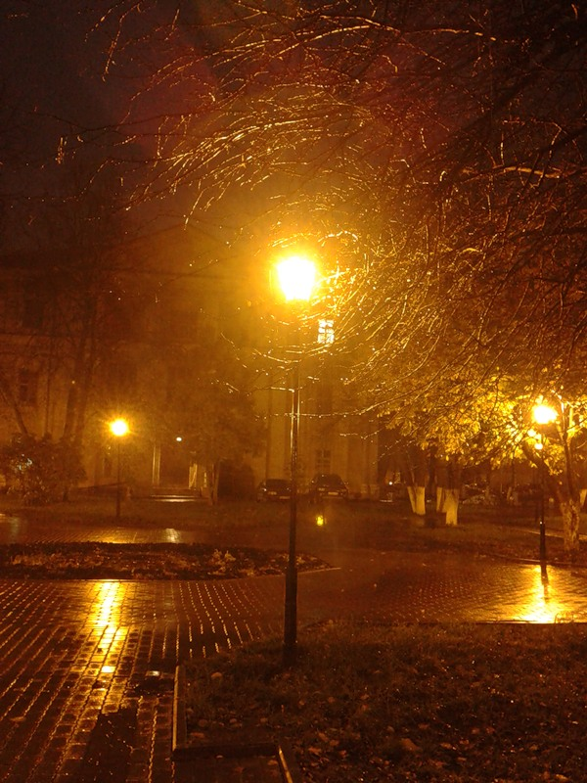
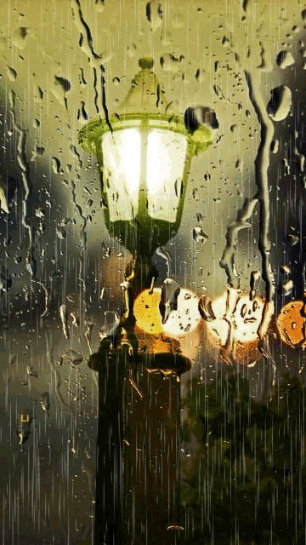
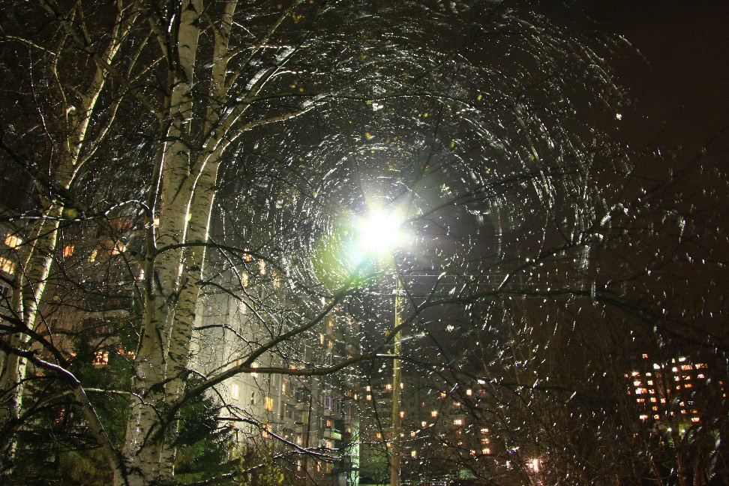
Фонарь

Slide 23
Какую тональность повествованию задает первое слово?
Почему именно с существительного начинается миниатюра?
Как второе предложение дополняет раскрывающуюся картину? Какое слово вы бы назвали ключевым?
Предложение начинается с глагола, можем ли мы сказать, что употребление глагола добавляет динамику?

Slide 24
Какое слово вводит нас в проблематику миниатюры? Почему?
О чём могут плакать фонари?
Что же не удалось людям? Можем ли мы сказать о всех причинах неудач человека? Какое слово подсказывает, что речь идет о состоянии души?
Почему человек может быть одинок?

Slide 25
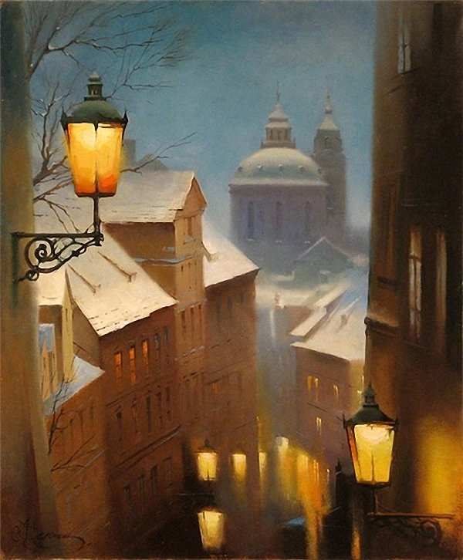
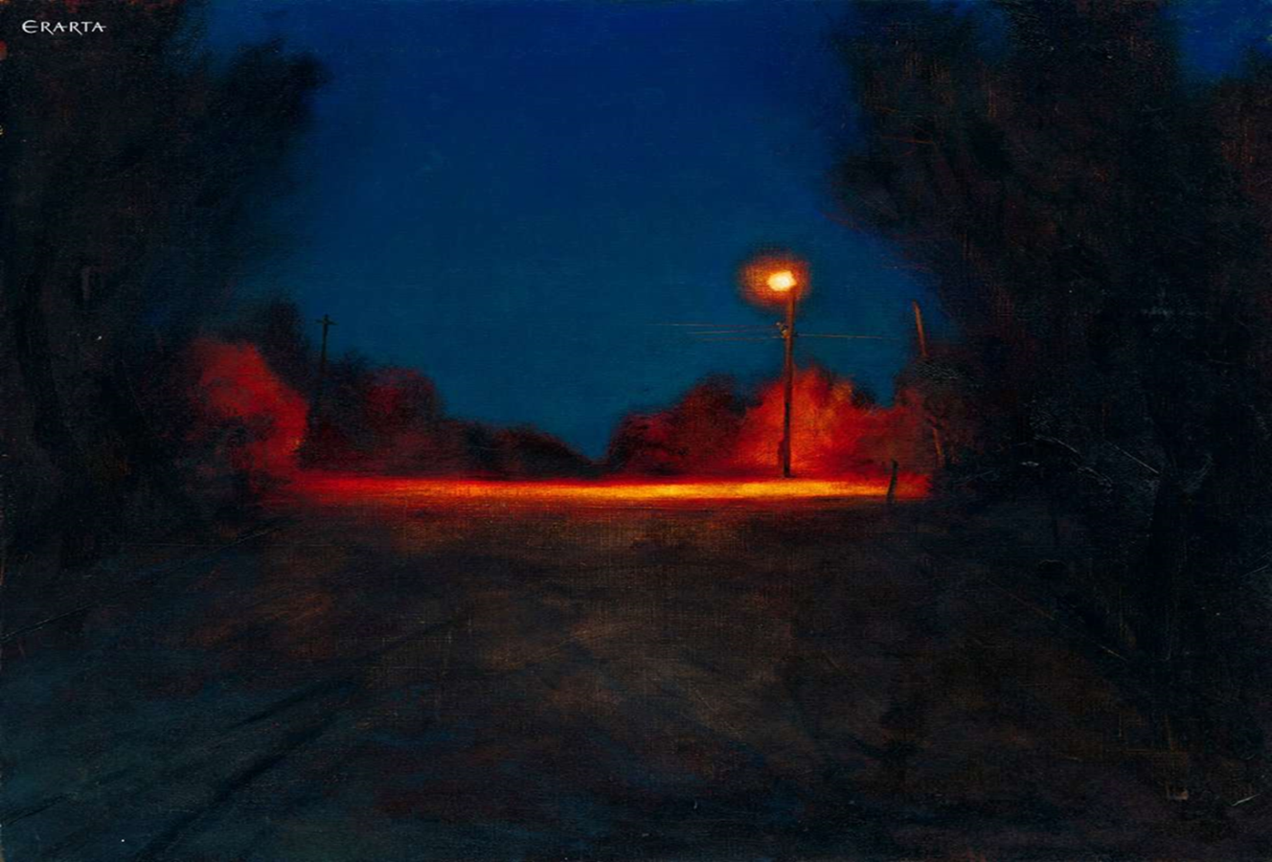
Николай Чирятьев Фонарь
Андрей Черныш
Зима. Фонарь.

Slide 26
Спасибо за внимание!

